Slide 1
Отбор кандидатов в звёзды типа Т Тельца в созвездии Змеи
Тамара Молярова
Научный руководитель: М. Е. Сачков
ИНАСАН
30.06.2015

Slide 2
Актуальность
T Tauri звёзды являются интересными объектами для изучения звёздной эволюции как предшественники звёзд главной последовательности;
В рассматриваемой области неба поиск кандидатов ещё не проводился;
Найденные кандидаты могут стать объектами наблюдения космического телескопа Спектр-УФ.

Slide 3
T Tauri звёзды
Маломассивны, предшественники звёзд главной последовательности;
Наличие аккреционного диска;
Избыток излучения в УФ и ИК диапазонах:
Классические (CTTS) и со слабыми линиями (WTTS).

Slide 4
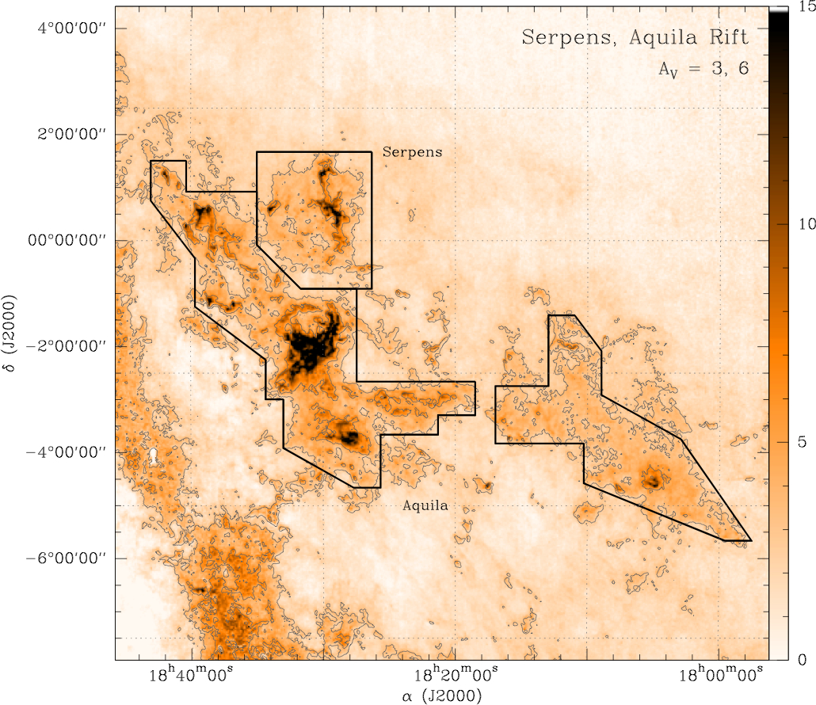
Изучаемая область
Молекулярное облако в созвездиях Змея и Орёл – область звездообразования.

Slide 5
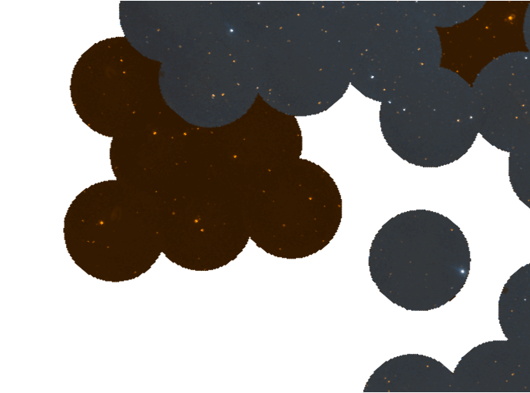
Исходные данные
GALEX:
FUV и NUV фильтры;
Звёздные величины от 9 и выше;
Чувствительные детекторы;
Неполное покрытие области;
2MASS и UCAC4:
Звёздные величины в фильтрах J, H, K и B, V, r, i;
Ложные источники не идентифицируются;
Из 2968 объектов 726 обнаружены в 2MASS;
458 совпадений с UCAC4.

Slide 6
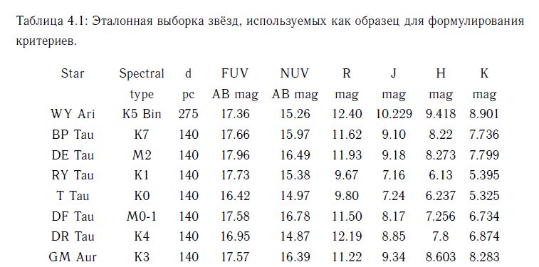
Эталонная выборка
Выборка подтверждённых T Tauri звёзд, наблюдавшихся IUE, берётся за образец;
Для эталонных T Tauri звёзд строятся двухцветные диаграммы;
Критерии составляются на основе положения этих звёзд на диаграммах;

Slide 7
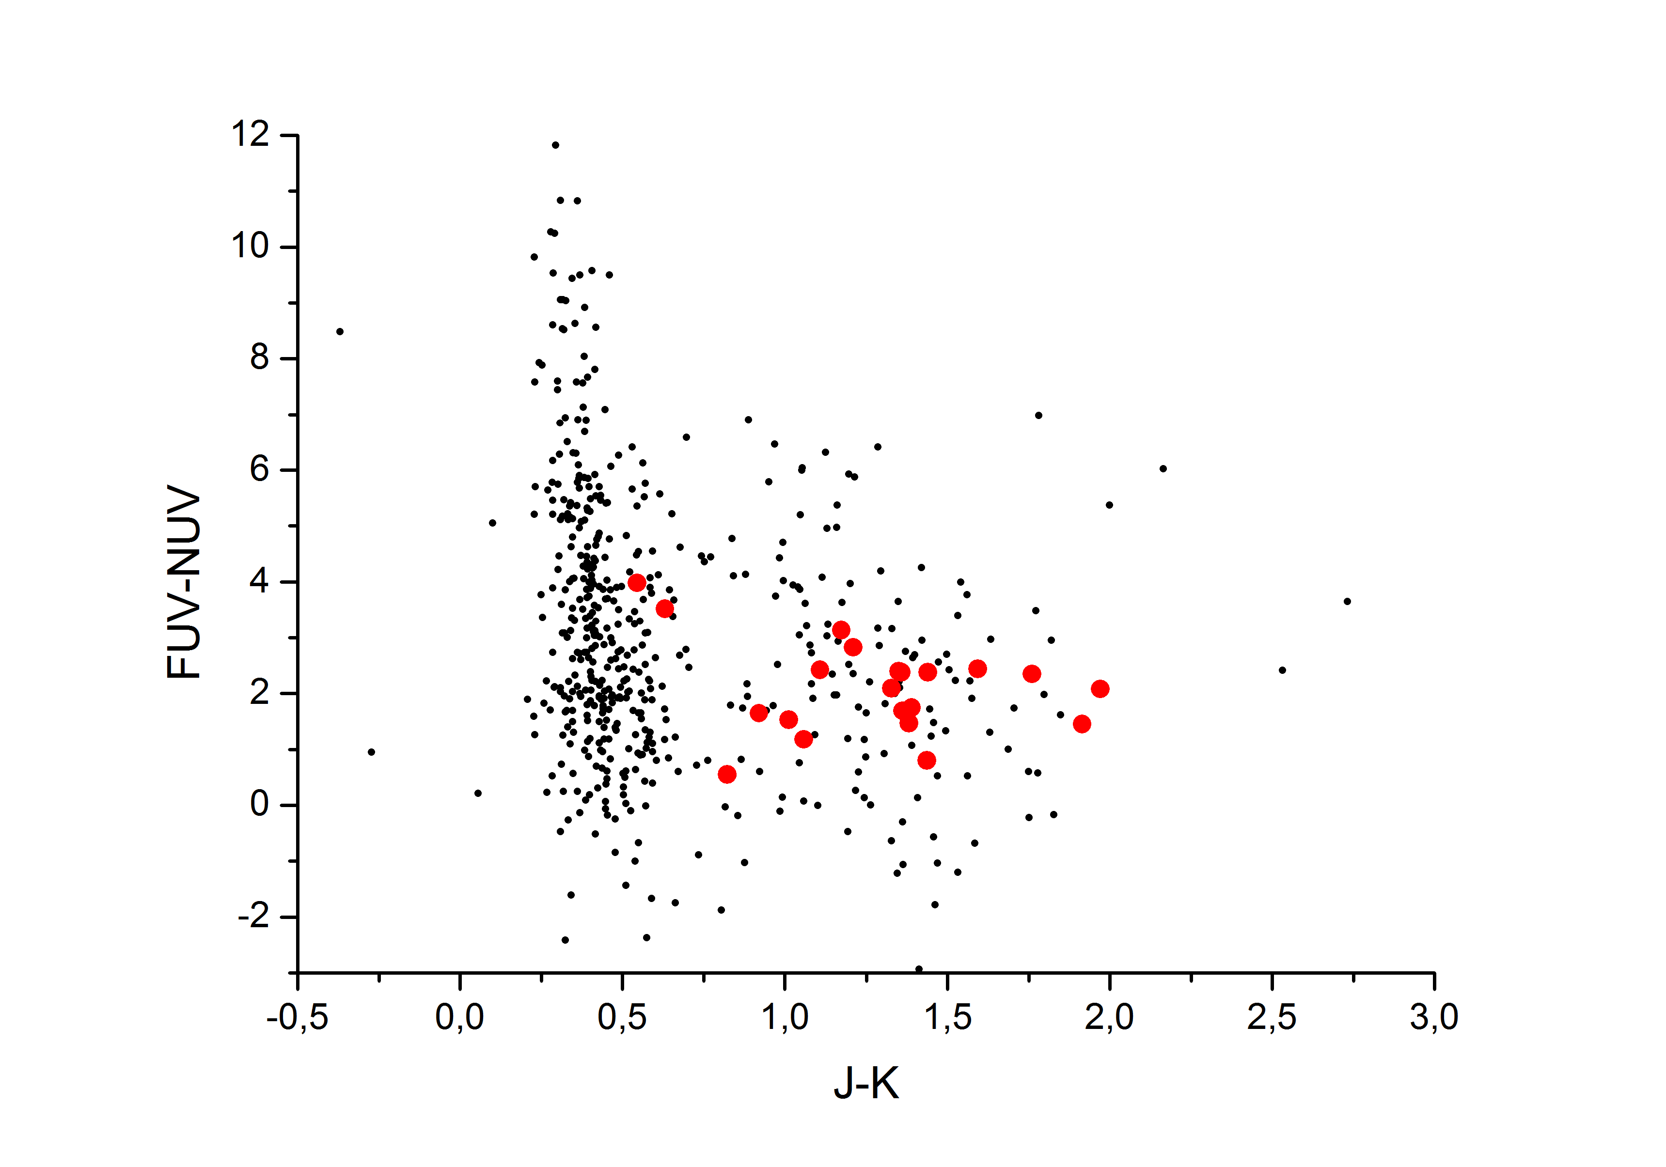
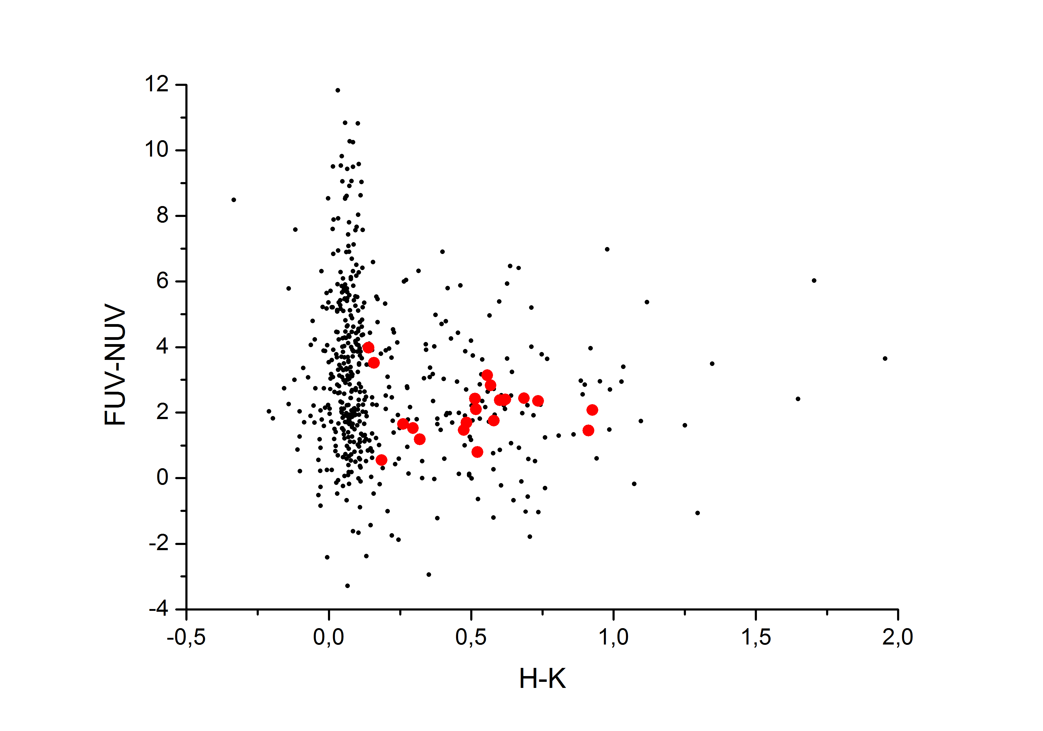
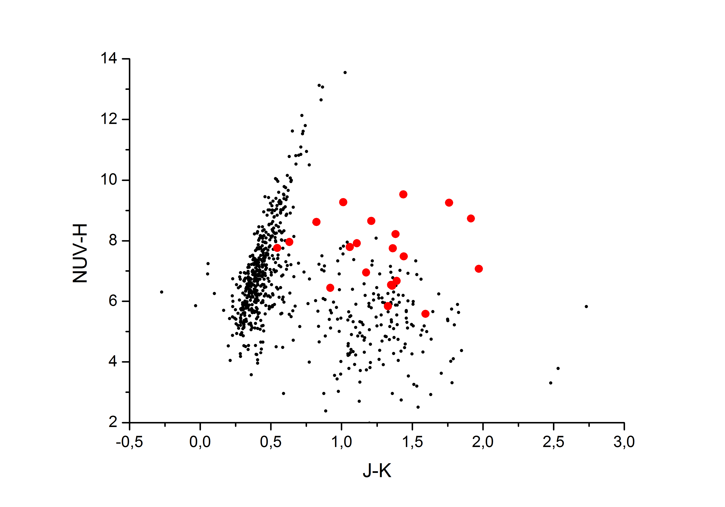
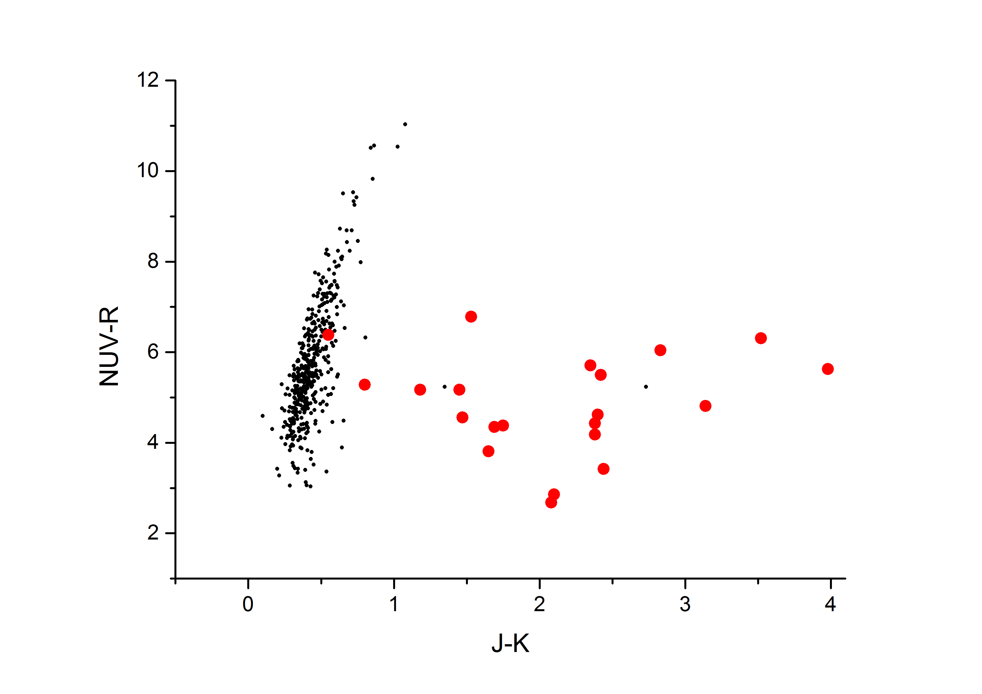
Двухцветные диаграммы

Slide 8
Критерии отбора
FUV-NUV vs J-K:
0.5 < J - K < 2.4 и 0.4 < FUV - NUV < 4.6;
FUV-NUV vs H-K:
0.2 < H - K < 1.2 и 0.4 < FUV - NUV < 4.6;
NUV-H vs J-K:
0.5 < J - K < 2.4 и 4.2 < NUV - H < 11.0;
NUV-R vs J-K:
0.5 < J - K < 2.4 и 1.5 < NUV - R < 8.2;
302 источника удовлетворяют хотя бы одному из критериев

Slide 9
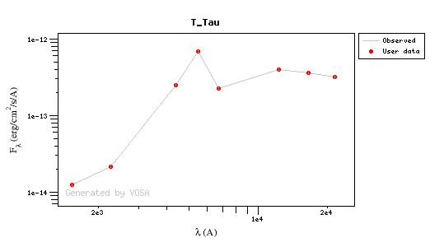
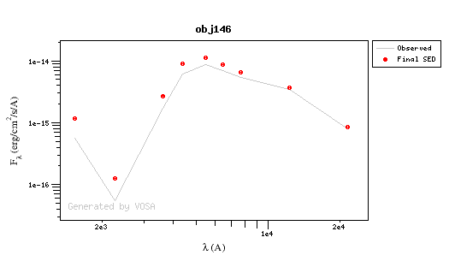
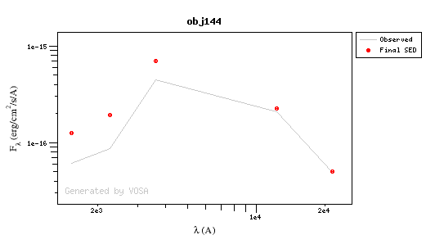
Улучшение списка
Отброшено 59 галактик, идентифицированных в Simbad
Оценка эффективных температур с помощью VOSA – 40 звёзд горячее 7000 отброшены
Некоторые кандидаты не имеют FUV измерений

Slide 10
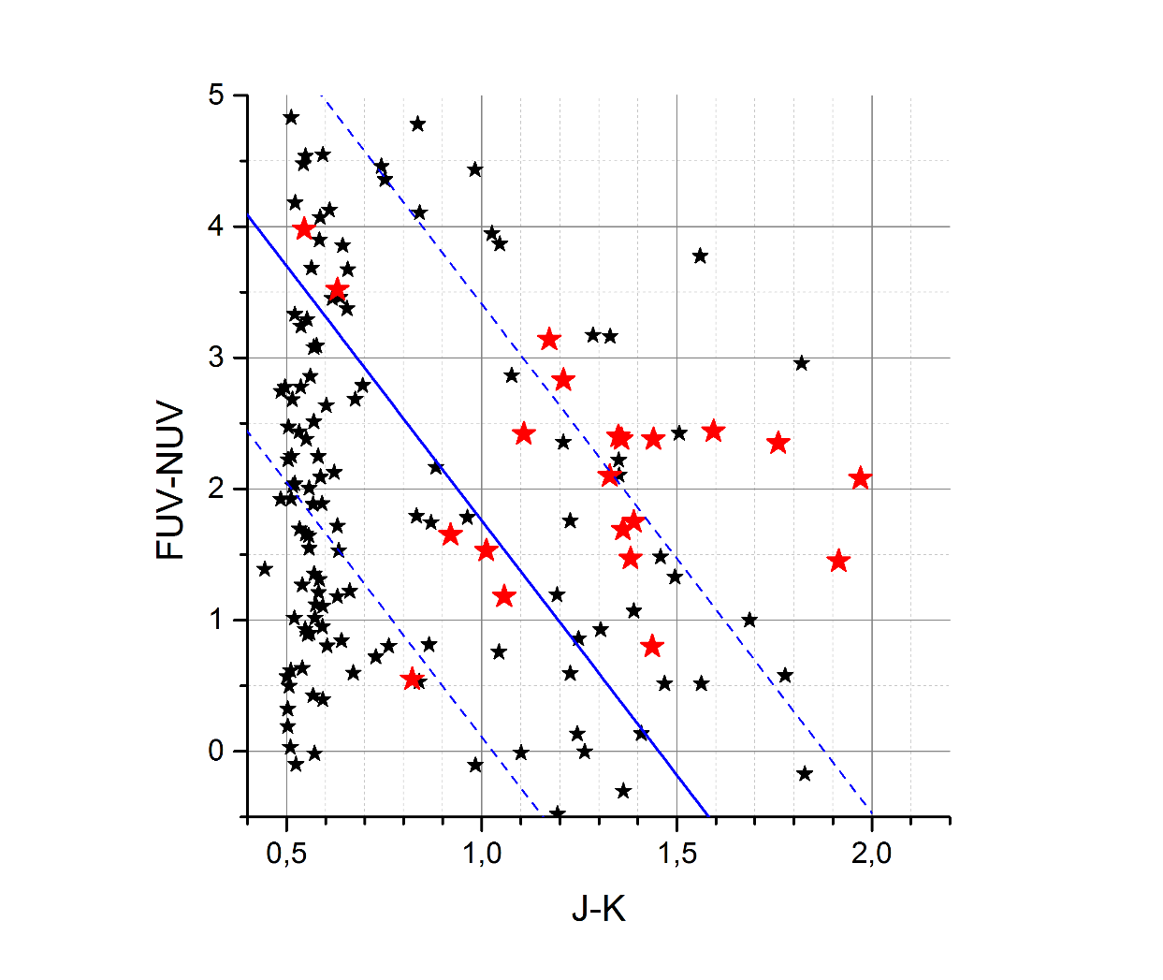
WTTS и CTTS
Из 206 кандидатов в итоговом списке
80 WTTS
57 CTTS
60 не имеют FUV измерений
Синими штриховыми линиями отмечено положение WTTS

Slide 11
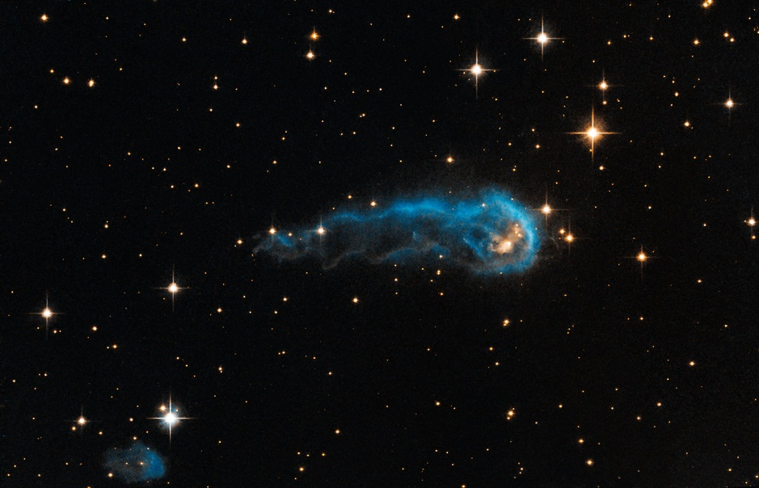
Спасибо за внимание

